Slide 1
Живое средневековье

Slide 2
Цель урока: познакомить учащихся с понятием «Средневековье»

Slide 3
Какие периоды (эпохи) в истории выделяют ученые? Каковы временные границы средневековья?
Какую территорию занимала Римская империя?
Кто являлся соседями Римской империи?
Какие различия существовали между Римской империей и ее соседями?
На какие периоды подразделяется средневековье?
По каким источникам изучают историю Средних веков?

Slide 4
Какие периоды (эпохи) в истории выделяют ученые?

Slide 5
1. Древний мир
(Конец IV тыс. до н.э. – конец V в. н.э)
От возникновения первых городов-государств в Месопотамии до падения Западной Римской империи (476 г).
Рабовладельческий строй. Форма правления: восточная деспотия, империя, республика.
Появление письменного типа культуры.

Slide 6
Средние века
V в. н.э. – XV в.
Феодальный строй. Преобладающая форма правления в Европе – монархия (все типы).
Религиозный характер культуры.

Slide 7
Новое время
(XVI – нач. XX в.)
Распространение капиталистических отношений. Промышленные революции, формирование индустриальных обществ.
Разнообразные формы правления (монархия, ограниченная монархия,республика).
Светская культура.

Slide 8
Новейшее время
(Нач. XX в – нач. XXI в.)
Многообразие путей развития экономики, политики и культуры, формирование информационного общества.

Slide 9
Какую территорию занимала Римская империя?

Slide 10
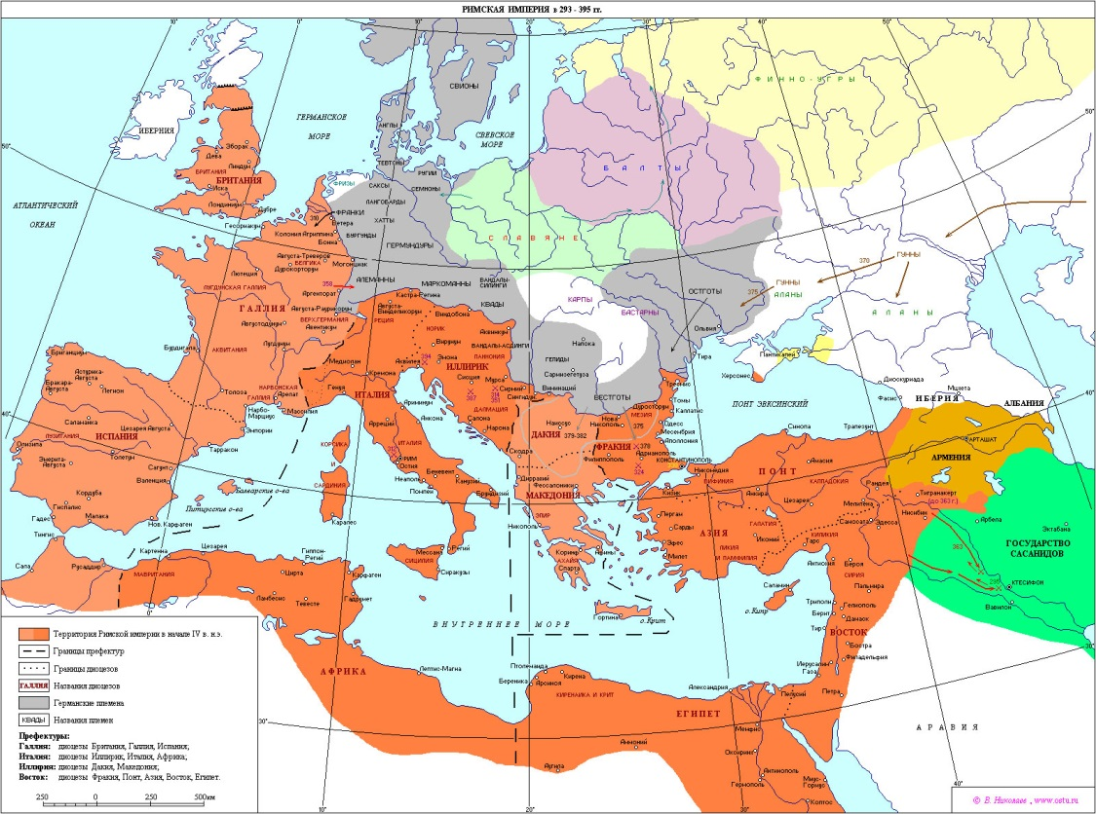

Slide 11
В континентальной Европе границы были в основном точно определены и обыкновенно повторяли русла основных рек, к примеру, Рейна или Дуная.
В Британии как вал Адриана, так и вал Антонина Пия были построены для защиты провинции Британии от каледонцев, а также, с точки зрения римлян, для подготовки плацдарма для захвата собственно Каледонии (территориально эквивалентна современной Шотландии).
Восточные границы меняли свое местоположение много раз, наиболее стабильной была граница, проходившая по реке Евфрат, которая была оставлена после того, как римляне победили своих конкурентов в регионе — парфян — взяв их столицу — город Сузы в 115 году.
Наиболее протяженным рубежом империи была южная граница, проходившая по пескам пустынь Аравии и Ближнего Востока и по Сахаре в северной Африке, то есть по естественным барьерам, препятствовавшим экспансии.

Slide 12
Кто являлся соседями Римской империи?
В IV в. вся полоса земли между Немецким и Черным морями, на с.-в. от линии Рейна и Дуная, была занята германскими племенами. Германцы отделяли Римскую империю от племен славянских, которые тоже, но гораздо позднее начали свои вторжения в пределы империи.
В Британии как вал Адриана, так и вал Антонина Пия были построены для защиты провинции Британии от каледонцев.
Восточные границы меняли свое местоположение много раз, наиболее стабильной была граница, проходившая по реке Евфрат, которая была оставлена после того, как римляне победили своих конкурентов в регионе — парфян — взяв их столицу — город Сузы в 115 году.

Slide 13
Какие различия существовали между Римской империей и ее соседями?
Сравнительная характеристика
римляне
варвары
Состав общества
Органы власти
Религия
Письменность, культура

Slide 14
5. На какие периоды подразделяется средневековье?

Slide 15
Раннее Средневековье (конец V — середина XI веков).
Высокое, или Классическое, Средневековье (середина XI — конец XIII веков).
Позднее Средневековье или Раннее Новое время (XIV—XV века).

Slide 16
По каким источникам изучают историю Средних веков?

Slide 17
Под историческим источником понимается все созданное в процессе человеческой деятельности или испытавшее ее воздействие.
1) природно-географические, т.е. данные о ландшафте, климате, почвах, растительности и, 2) этнографические, старинными технологиями, обычаями, обликом жилищ, костюмом, кухней, стереотипами мышления, фольклором; 3) вещественные постройки, орудия труда, домашняя утварь, оружие и т.д.; 4) художественно-изобразительные памятниках архитектуры, живописи, скульптуры и прикладного искусства; 5) письменные, каковыми считаются любые тексты, записанные буквами, цифрами, нотами и другими знаками письма.

Slide 18
Средневековые письменные источники уместно разделить на три класса: 1) нарративные (повествовательные), 2) нормативные, отражающие не только существующую правовую практику, но и волю законодателя, местные обычаи, постановления церковных соборов, уставы монастырей, ремесленных цехов, университетов и т.д.; 3) документальные, фиксирующие отдельные моменты преимущественно социально-экономической, -юридической -политической жизни посредством специальной, во многом формализованной лексики.

Slide 19
Что же такое средневековье?
Средние века — исторический период. Начался около 500 года вскоре после падения Западной Римской империи и продлился приблизительно до 1500 года, после чего средневековье сменила эпоха нового времени.

Slide 20
Домашнее задание
Стр. 6 – 11.
Сообщения:
Средневековье. Вопросы периодизации.
Исторические источники средневековья.

